Slide 1
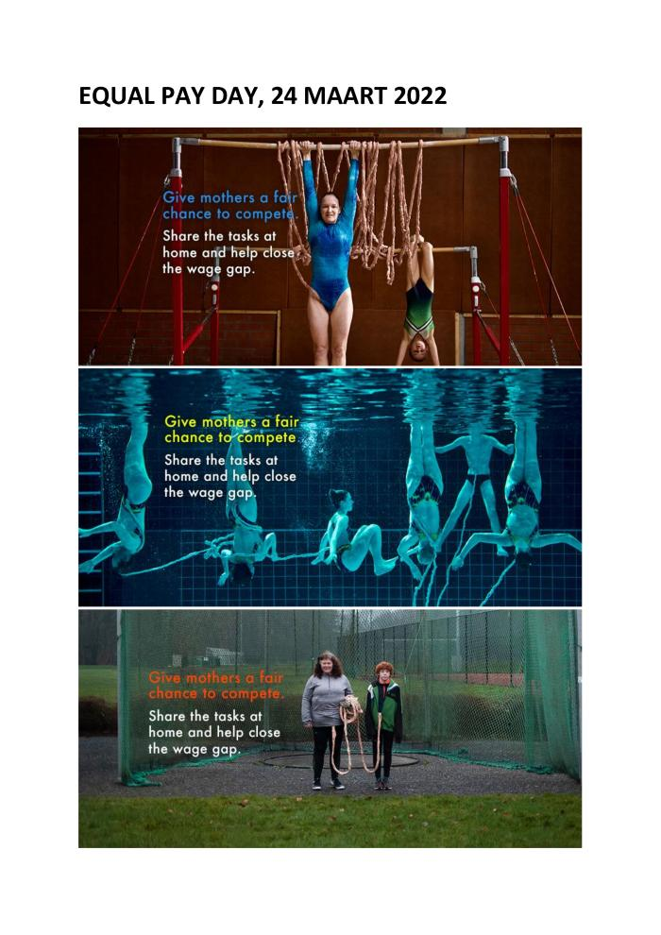
EQUAL PAY DAY 24 maart 2022 : persdossier (c:amaz:14743)
Mannen leggen niet de link tussen een meer evenwichtige verdeling van de zorgtaken en een gelijkere verloning tussen vrouwen en mannen. Ook vrouwen koppelen een gelijke taakverdeling thuis niet spontaan aan meer kansen op de arbeidsmarkt of een hoger loon. Dat blijkt uit nieuw onderzoek dat ZIJkant naar aanleiding van haar achttiende Equal Pay Day liet uitvoeren door marktonderzoeksbureau Ipsos.

Slide 2
Eisen van de Wereldvrouwenmars 2022 : Voor relanceplannen die de genderbenadering integreren! Stop alle vormen van geweld tegen vrouwen! (c:amaz:14739)

Slide 3
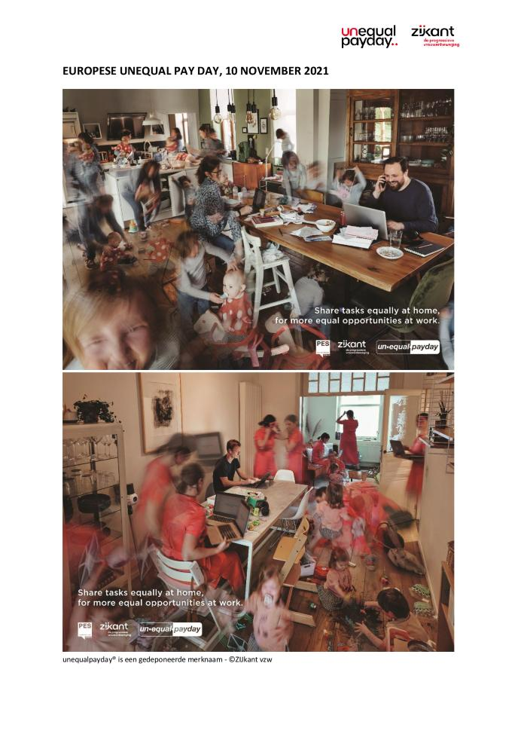
Europese unequal pay day, 10 november 2021 [Persdossier] (c:amaz:14699)
ZIJkant en haar Europese zusters van PES Women roepen 10 november 2021 uit tot Europese UnEqual Pay Day. Op jaarbasis verdienen vrouwelijke werkneemsters in Europa nog steeds 14% minder dan mannen, waardoor ze vanaf 10 november gratis en voor niets werken. Eén van de grootste oorzaken van de loonkloof v/m is de ongelijke verdeling van de zorgtaken. Corona heeft deze genderkloof in het huishouden en de zorg voor de kinderen alleen maar vergroot. Verdeel de taken eerlijk, voor eerlijke kansen op het werk, is dan ook de boodschap van de Unequal Pay Day-campagne. ZIJkant trekt op 10 november naar de Antwerpse Stadsfeestzaal met een groot Rad van Fornuis.

Slide 4
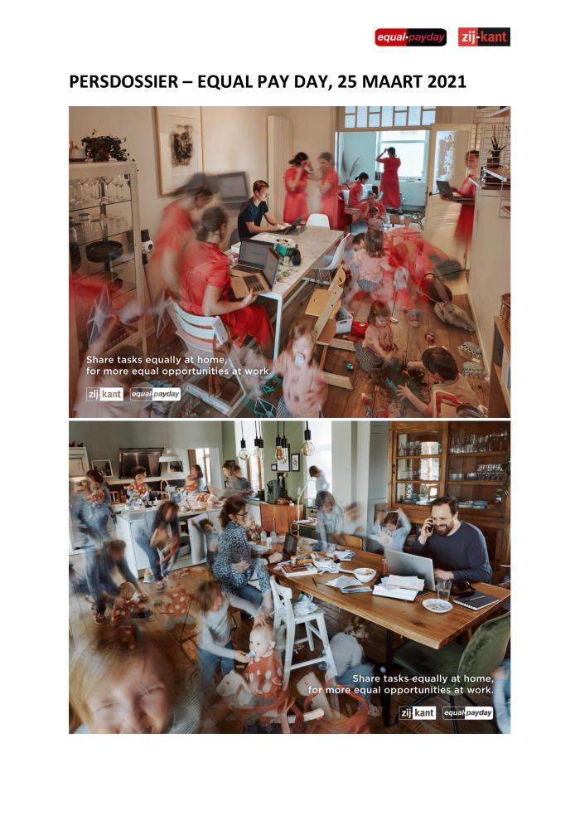
EQUAL PAY DAY 25 maart 2021 : persdossier (c:amaz:14494)
Kinderen die een Zoom-gesprek onderbreken met gekke bekken of gejengel: schattig voor één keer, onwerkbaar als het elke dag gebeurt. Nochtans is dat wat veel vrouwen meemaken, ook zonder videovergaderingen: de zorg voor kinderen en het huishouden komt nog steeds vooral bij hen terecht, met grote gevolgen voor hun loopbaan én dus ook hun loon. De coronacrisis heeft deze ongelijkheid alleen nog maar vergroot. Op 25 maart 2021, tijdens haar zeventiende editie van Equal Pay Day, vraagt de progressieve vrouwenbeweging zij-kant dan ook om de zaken eerlijk te verdelen thuis, voor eerlijkere kansen op het werk. Voor het eerst publiceert ze ook de loonkloofcijfers per regio.

Slide 5
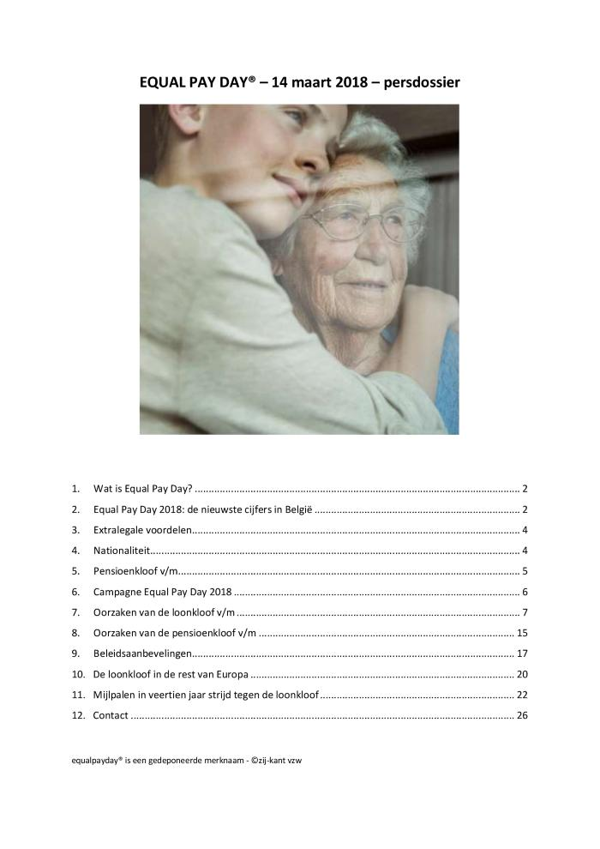
EQUAL PAY DAY® 14 maart 2018 : persdossier (c:amaz:13130)

Slide 6
In het huis [cd-rom] : Deborah Ostrega en Ernst Löw : voor optredens speciaal voor slachtoffers van familiaal geweld (c:amaz:7945)

Slide 7
We blijven stappen tot alle vrouwen vrij zijn!: verklaring van Wereldvrouwenmars België, 8 maart 2016 (c:amaz:14728)
/docstore/47508c/1777.pdf

Slide 8
Déclaration de paix : plus jamais de guère, commémorer pour désarmer, la force des femmes, une chance pour la paix (c:amaz:14727)
/docstore/8f7fcf/1776.pdf

Slide 9
Vredesverklaring: nooit meer oorlog. Herinnering om te ontwapenen. Vrouwenkracht is vredesmacht (c:amaz:14726)
/docstore/fd5cbd/1779.pdf

Slide 10
Journée de l'égalité salariale 13 mars 2016 : si l'écart salarial pouvait autant attirer l'attention : dossier de presse (c:amaz:12826)

Slide 11
10 jaar Equal Pay Day in tien opmerkelijke campagnes: 2005-2014 (c:amaz:13177)
Deze publicatie geeft een overzicht van tien jaar Equal Pay Day. Met baanbrekende campagnes hebben zij-kant en ABVV de loonkloof tussen vrouwen en mannen aangetoond en verpakt in krachtige boodschappen naar een breed publiek. Elk jaar hebben zij uitgepakt met originele en soms provocerende actiemiddelen. Zo blijven zij zich inzetten om de loonkloof te verkleinen. Want zij willen dat vrouwen eindelijk hun verdiende loon krijgen.

Slide 12
Evaluatie van de COL 10/2005 inzake de seksuele agressieset : eindrapport (c:amaz:7769)

Slide 13
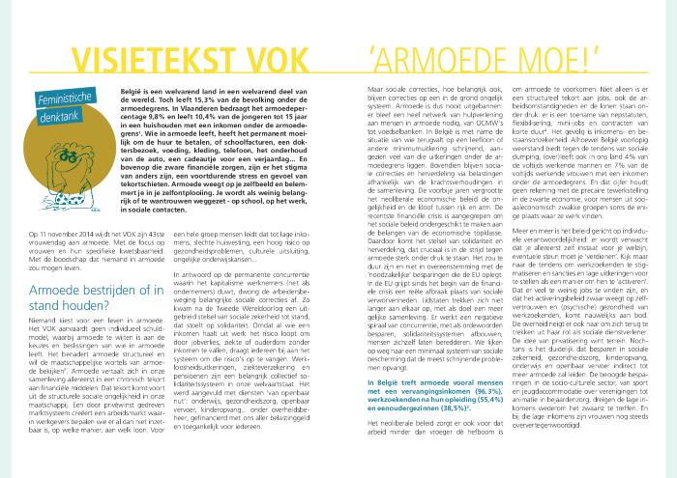
Armoede : vrouwendag 2014 (c:amaz:7645)

Slide 14
StereOH!TIEP : 42ste vrouwendag (c:amaz:7257)

Slide 15
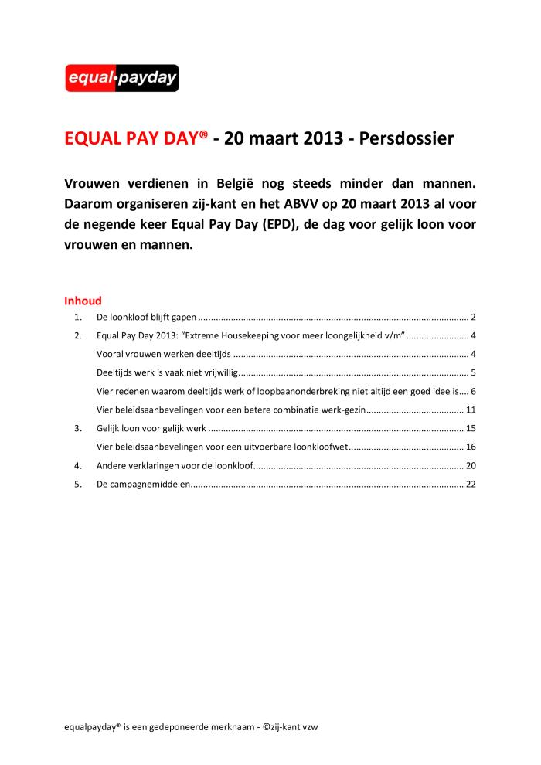
Equal Pay Day 2013 : 20 maart 2013 : persdossier (c:amaz:7144)

Slide 16
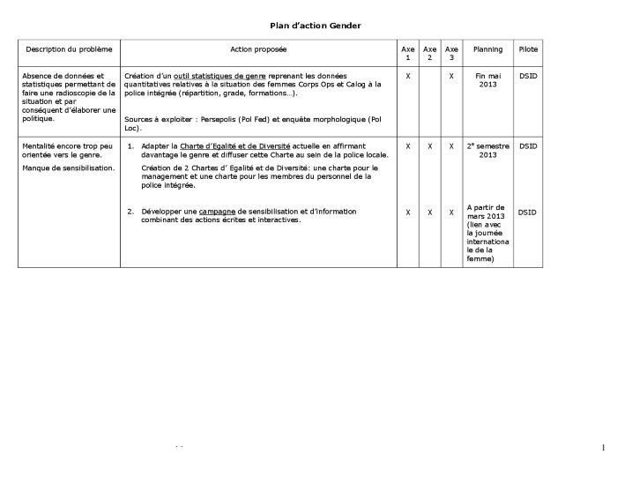
Projet plan d'action gender : annexe à la circulaire ministérielle GPI 74 du 19 juillet 2013 : la promotion de l'égalité des chances entre les hommes et les femmes au sein des services de policeender (c:amaz:12718)

Slide 17
Bilan de la mise en oeuvre du Programme d'Action de Pékin par les Etats membre de l'UE : violence envers les femmes - aide aux victimes : principales conclusions (c:amaz:12332)

Slide 18
Stad/dorp op stiletto's : acties CD&V vrouw en maatschappij (c:amaz:7335)

Slide 19
Hoe fortuinlijk waren vrouwen vroeger : rad van fortuin (c:amaz:7333)

Slide 20
Review of the implementation of the Beijing Platform for Action in the EU member states : violence against women - victim support : report (c:amaz:7200)

Slide 21
Focus op gezinsvriendelijke gemeenten : speerpunten volgens gezinnen (c:amaz:7138)

Slide 22
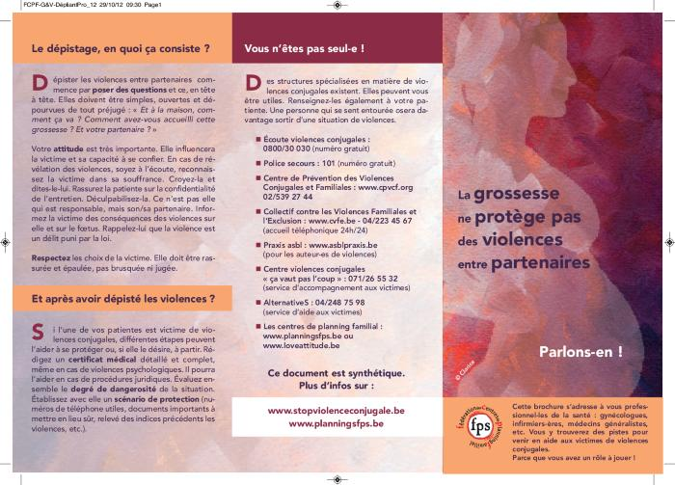
La grossesse ne protège pas des violences entre partenaires : parlons-en! (c:amaz:7032)

Slide 23
Plan d'action pour des parlements sensibles au genre (c:amaz:12296)

Slide 24
Plan de acciòn para los parlamentos sensibles al género (c:amaz:12295)

Slide 25
Plan of action for gender-sensitive parliaments (c:amaz:12294)

Slide 26
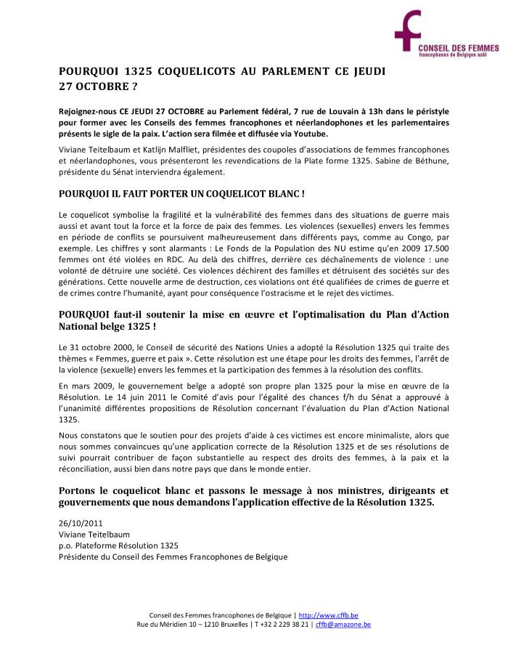
Pourquoi 1325 coquelicots au Parlement ce jeudi 27 octobre ? (c:amaz:6681)

Slide 27
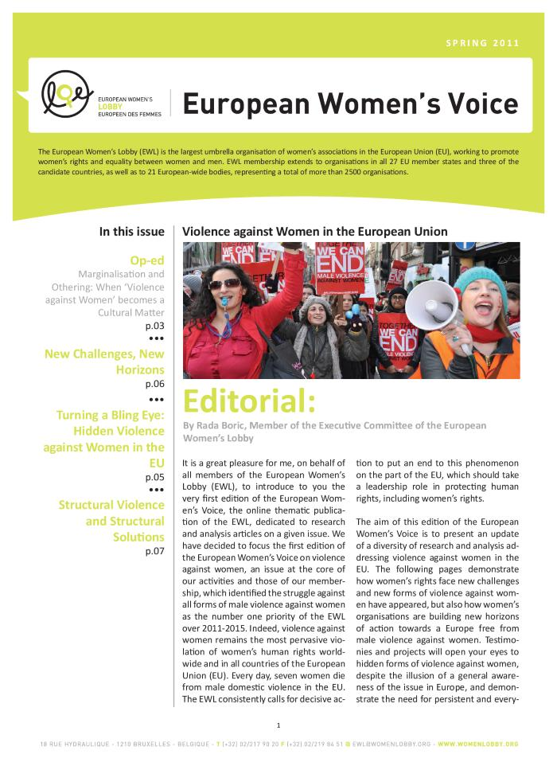
Violence against women in the European Union (c:amaz:6673)

Slide 28
'Geweld, geen gezicht' : sensibilisatiecampagne tegen partnergeweld 2011 : persdossier (c:amaz:6605)

Slide 29
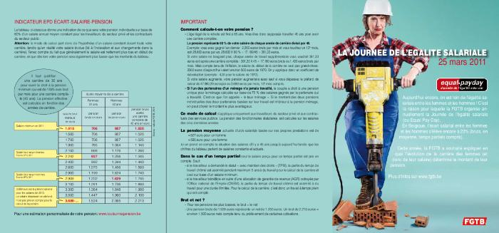
Gagner moins c'est travailler plus longtemps. Votre salaire d'aujourd'hui détermine votre pension de demain! : la journée de l'égalité salariale 25 mars 2011 (c:amaz:12471)

Slide 30
Preventing intimate partner and sexual violence against women : taking action and generating evidence (c:amaz:7368)

Slide 31
Protecting women against violence : analytical study of the results of the third round of monitoring the implementation of Recommandation Rec (2002)5 on the protection of women against violence in the Council of Europe member states (c:amaz:7112)

Slide 32
Feministisch startpakket (c:amaz:7041)

Slide 33
Feminisme : 39ste Vrouwendag in De Factorij - Brussel (c:amaz:7031)

Slide 34
Slotdag derde wereldvrouwenmars (c:amaz:6347)

Slide 35
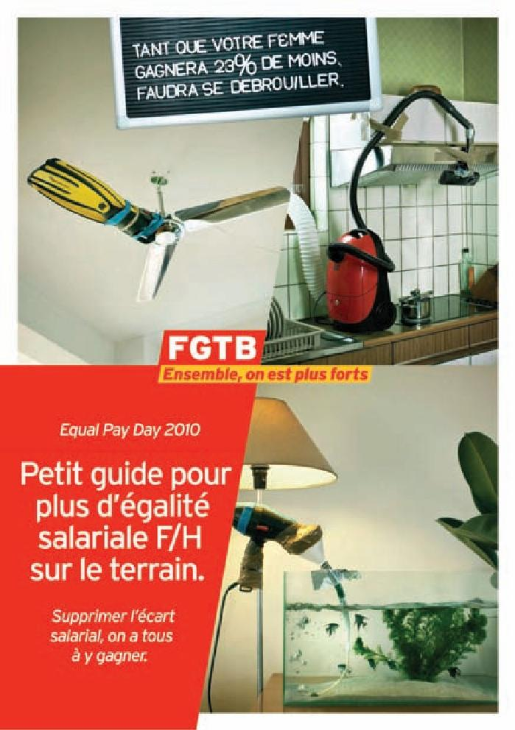
Equal Pay Day 2010 : petit guide pour plus d'égalité salariale f/h sur le terrain (c:amaz:12467)

Slide 36
5 jaar Equal Pay Day 2005 - 2009 (c:amaz:12448)

Slide 37
5 ans d'Equal Pay Day : journée de l'égalité salariale 2006-2010 (c:amaz:12447)

Slide 38
L'écart de rémunération entre femmes et hommes en Europe d'un point de vue juridique (c:amaz:11820)

Slide 39
The gender pay gap in Europe from a legal perspective (c:amaz:11819)

Slide 40
Eisenbundel 2010 van de Wereldvrouwenmars België : het leven van de vrouwen veranderen om de wereld te veranderen : de wereld veranderen om het leven van de vrouwen te veranderen (c:amaz:11632)

Slide 41
Cahier de revendications 2010 de la Marche Mondiale des femmes en Belgique (c:amaz:11631)

Slide 42
Gender mainstreaming : process support (c:amaz:7131)

Slide 43
Les violences sexuelles : arme et tactique de guerre? : la Région du Kivu (RDC) : pistes d'animation et d'action : dossier d'animation action internationale 2009 (c:amaz:6806)

Slide 44
5 jaar Equal Pay Day 2005-2009 (c:amaz:6124)

Slide 45
La Mission pour la place des femmes au CNRS (c:amaz:11814)

Slide 46
Mission for the place of women at CNRS (c:amaz:11813)

Slide 47
Protéger les femmes contre la violence : étude analytique de la mise en oeuvre effective de la recommandation Rec (2002)5 sur la protection des femmes contre la violence dans les Etats Membres du Conseil de l'Europe (c:amaz:6079)

Slide 48
Toekomst na Peking +10 : actiepistes en uitdadingen voor verdere uitwerking van de doelstellingen van het Actieplatform van Peking in België (c:amaz:11514)
In de nasleep van de 49e sessie van de Commissie voor de Status van de Vrouw van de Verenigde Naties (Peking +10), die plaatsvond te New York van 28 februari tot 11 maart 2005, heeft het Instituut zich ertoe verbonden om de concrete inwerkingtreding van de doelstellingen van het Actieplatform van Peking in België te ondersteunen door de organisatie van acht thematafels. Deze publicatie is opgebouwd rond twee delen: het eerste, met een informatief karakter, biedt een globaal overzicht van het Pekingproces en omschrijft in grote lijnen de inspanningen die werden geleverd voor de toepassing van het Actieplatform van Peking in België. Het tweede en belangrijkste deel stelt op synthetische manier de inhoud van de verschillende thematafels en twee conferenties voor. Daarbij wordt vooral de nadruk gelegd op de 'actiepistes' en de 'te overwinnen uitdagingen' die naar voor zijn gekomen in de discussies. Meer bepaald omvatten de verschillende delen die zijn gewijd aan elk van de tien themas een herinnering aan het verband met het Actieplatform van Peking, een korte stand van zaken van de aangesneden problematiek en de geïdentificeerde actiepistes en te overwinnen uitdagingen.

Slide 49
Rebondir sur Pékin +10 : pistes d'action et défis à relever pour approfondir la mise en oeuvre des objectifs de la Plate-forme d'Action de Pékin en Belgique (c:amaz:11513)

Slide 50
Manuel à l'usage des parlementaires : les parlements unis pour combattre la violence domestique contre les femmes (c:amaz:11502)

Slide 51
Handbook for parliamentarians : parliaments united in combating domestic violence against women (c:amaz:11501)

Slide 52
Verslag aan het Vlaams Parlement 2004-2005 : Over de toepassing van het decreet van 13 mei 1997 houdende de opvolging van de resoluties van de Wereldvrouwenconferentie die van 4 tot 14 september 1995 in Peking heeft plaatsgehad (c:amaz:6580)

Slide 53
Equal Pay Day 2006 : inhoudelijk dossier (c:amaz:5618)

Slide 54
Gelijkheid in de praktijk : communautair actieprogramma ter bestrijding van discriminatie (c:amaz:11241)

Slide 55
L'égalité de traitement dans la pratique : programme d'action communautaire de lutte contre la discrimination (c:amaz:11240)

Slide 56
Putting equality into practice : community action programme to combat discrimination (c:amaz:11239)

Slide 57
Charte mondiale des femmes pour l'humanité (c:amaz:7150)
/docstore/6e2257/1774.pdf

Slide 58
Beijing +10 : country report of Hungary (1999-2004) (c:amaz:6002)

Slide 59
Mise en oeuvre et suivi de la Recommandation Rec (2002)5 sur la protection des femmes contre la violence (c:amaz:11161)

Slide 60
Implementation of and follow-up to Recommendation Rec(2002)5 on the protection of women against violence (c:amaz:11160)

Slide 61
Verslag aan het Vlaams Parlement 2002-2003 over de toepassing van het decreet van 13 mei 1997 houdende de opvolging van de resoluties van de Wereldvrouwenconferentie die van 4 tot 14 september 1995 in Peking heeft plaatsgehad (c:amaz:5218)

Slide 62
Nordic-Baltic campaign against trafficking in women : final report 2002 (c:amaz:5072)

Slide 63
Prévention de la violence à l'égard des femmes : une perspective européenne (c:amaz:10788)

Slide 64
Preventing violence against women : a European perspective (c:amaz:10787)

Slide 65
La participation équilibrée des femmes et des hommes à la prise de décision politique et publique : recommandation Rec(2003)3 adoptée par le Comité des Ministres du Conseil de l'Europe le 12 mars 2003 et exposé des motifs (c:amaz:10400)

Slide 66
Balanced participation of women and men in political and public decision making : recommendation Rec(2003)3 adopted by the Committee of Ministers on 12 March 2003 and explanatory memorandum (c:amaz:10399)

Slide 67
Femmes en marche : regards sur les actions et revendications de la Marche mondiale des femmes (c:amaz:5711)

Slide 68
Verslag aan het Vlaams Parlement 2001-2002 over de toepassing van het decreet van 13 mei 1997 houdende de opvolging van de resoluties van de Wereldvrouwenconferentie die van 4 tot 14 september 1995 in Peking heeft plaatsgehad (c:amaz:5217)

Slide 69
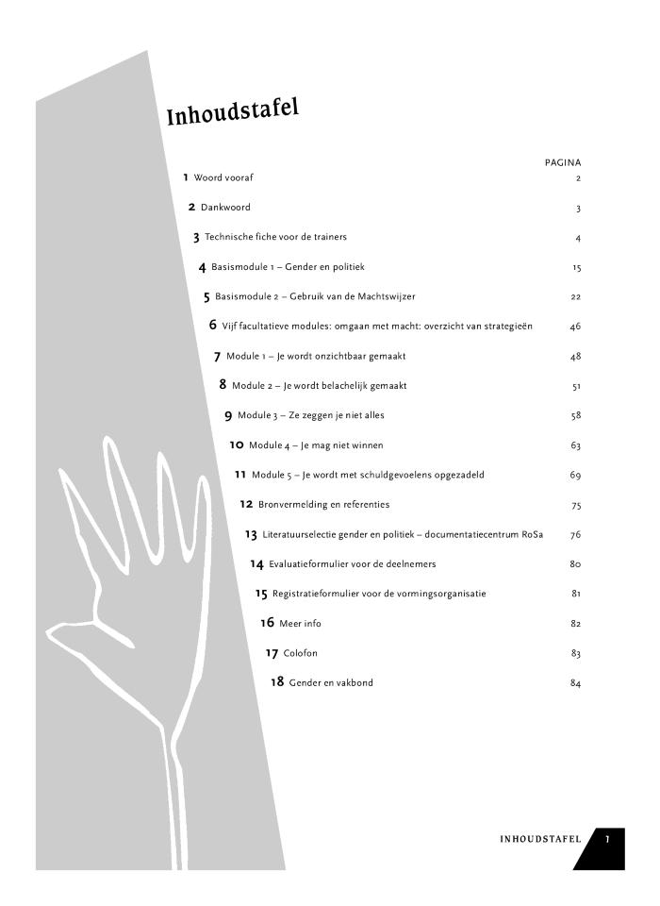
Hoe word ik machtswijzer ? : vormingspakket bij de Machtwijzer (c:amaz:5058)

Slide 70
Gender Mainstreaming : kritische Reflexionen einer neuen Strategie (c:amaz:4815)

Slide 71
Partners in change : working with men to end gender-based violence (c:amaz:4586)

Slide 72
Verslag aan het Vlaams Parlement 2000-2001 over de toepassing van het decreet van 13 mei 1997 houdende de opvolging van de resoluties van de Wereldvrouwenconferentie die van 4 tot 14 september 1995 in Peking heeft plaatsgehad (c:amaz:5192)

Slide 73
Verslag aan het Vlaams Parlement 1999-2000 over de toepassing van het decreet van 13 mei 1997 houdende de opvolging van de resoluties van de Wereldvrouwenconferentie die van 4 tot 14 september 1995 in Peking heeft plaatsgehad (c:amaz:5191)

Slide 74
Handleiding bij de Machtswijzer (c:amaz:4480)
In deze handleiding worden de subtiele onderdrukkingstechnieken t.a.v. vrouwen in de politiek beschreven. Hij is opgezet als hulpmiddel om negatieve machtstechnieken- of mechanismen te doorbreken.

Slide 75
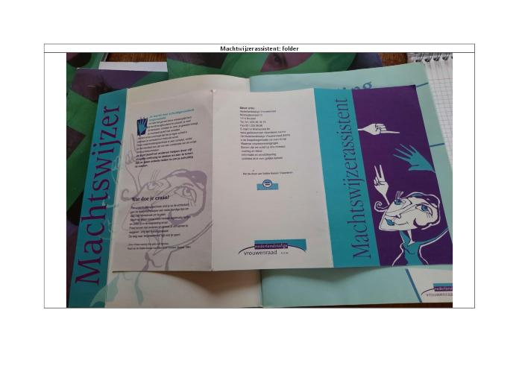
Machtswijzerassistent (c:amaz:4479)
Folder met informatie omtrent de 5 onderdukkingstechnieken t.a.v. vrouwen in de politiek.

Slide 76
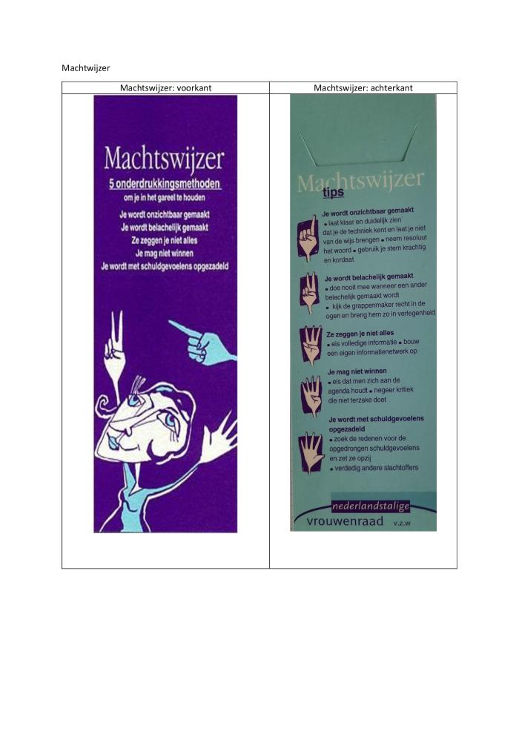
Machtswijzer (c:amaz:4478)
Bladwijzer met 5 onderdrukkingsmethoden t.a.v. vrouwen in de politiek.

Slide 77
Doorbreek de stilte : Europese campagne tegen geweld in het gezin (c:amaz:9636)

Slide 78
Briser le silence : campagne européenne contre la violence domestique (c:amaz:9635)

Slide 79
Breaking the silence : European campaign against domestic violence (c:amaz:9634)

Slide 80
Wereldvrouwenmars 2000 : eisenplatform (c:amaz:9595)

Slide 81
Marche mondiale des femmes 2000 : cahier des revendications (c:amaz:9594)

Slide 82
Gender, poverty and employment [cd-rom] : capacity-building for employment promotion, gender equality and poverty eradiction (c:amaz:4618)

Slide 83
Modular package on gender, poverty and employment. Reader's kit (c:amaz:4615)

Slide 84
Modular package on gender, poverty and employment. Facilitator's kit (c:amaz:4614)

Slide 85
Gender pack : a practical gender guide : approaches, instruments, and tools (c:amaz:4202)

Slide 86
Trafficking in women (c:amaz:4181)

Slide 87
Een agenda voor het sociaal beleid : Mededeling van de Commissie aan de Raad, het Europees Parlement, het Economisch en Sociaal Comité en het Comité van de Regio's (c:amaz:12260)

Slide 88
Agenda pour la politique sociale : communication de la Commission au Conseil, au Parlement européen, au Comité économique et social et au Comité des régions (c:amaz:12258)

Slide 89
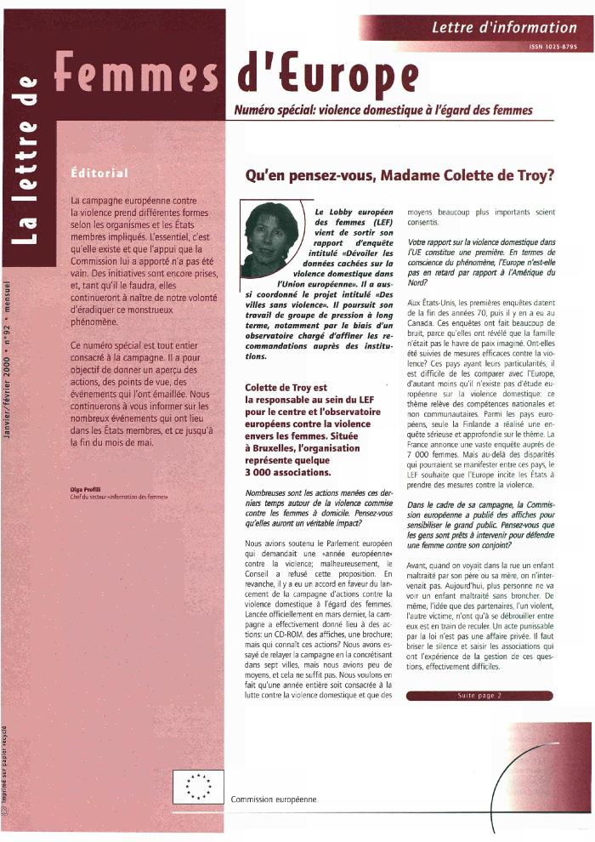
La lettre de Femmes d'Europe. Edition spéciale : Violence domestique à l'égard des femmes (c:amaz:11938)

Slide 90
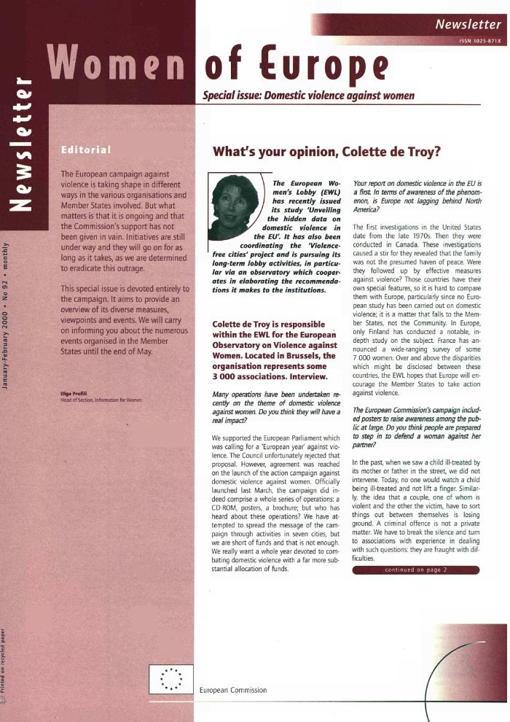
Women of Europe Newsletter. Special isue: Domestic violence against women (c:amaz:11937)

Slide 91
De Commissie Vrouwen en Ontwikkeling (c:amaz:10379)

Slide 92
La Commission Femmes et Développement (c:amaz:10378)

Slide 93
The Commission on Women and Development (c:amaz:10377)

Slide 94
Strengthening and mainstreaming equal opportunities through collective bargaining (c:amaz:9502)

Slide 95
Investeren in mens en werk : Belgisch actieplan 1999 in het kader van de Europese richtsnoeren voor de werkgelegenheid (c:amaz:9197)

Slide 96
Investir dans la personne et emploi : plan d'action Belge 1999 établi dans le cadre des lignes directrices européennes pour l'emploi (c:amaz:9196)

Slide 97
Verslag aan het Vlaams Parlement september 1999 over de toepassing van het decreet van 13 mei 1997 houdende de opvolging van de resoluties van de Wereldvrouwenconferentie die van 4 tot 14 september 1995 in Peking heeft plaatsgehad (c:amaz:5193)

Slide 98
Toespraak door algemeen 'Vrouw en Maatschappij'-voorzitster Sabine de Bethune (c:amaz:5083)

Slide 99
Bringing the Beijing platform for action to the grass roots : promoting NGO-government collaboration in the implementation of the Jakarta declaration for the advancement of women in Asia and the Pacific and the global platform for action (c:amaz:4582)

Slide 100
Equal opportunities in the state-sponsored sector : report on a survey of equal opportunities in the state-sponsored sector (c:amaz:4227)

Slide 101
Réponse au questionnnaire sur la mise en oeuvre de la recommandation du Conseil de l'Union Européenne du 2 décembre 1996 : Belgique [12 juin 1999] (c:amaz:3910)

Slide 102
Declaration by the European Women's Lobby on the occasion of the EU presidency conference on violence against women : Cologne, 29 March 1999 (c:amaz:3895)

Slide 103
Europro-fem [cd-rom] (c:amaz:3850)
CD rom bevat documenten en verwijzingen naar websites over mannelijkheid, geweld en gender.

Slide 104
'13 juni, jij kiest!' : sensibiliseringscampagne 1999 verkiezingen van 13 juni 1999 : persconferentie (c:amaz:3710)

Slide 105
Recommandation 1008(1985) relative à la place des femmes dans la vie politique (c:amaz:10408)

Slide 106
Recommendation 1008(1985) on women in politics (c:amaz:10407)

Slide 107
Représentation partitaire dans la vie politique : recommandation 1413(1999) (c:amaz:10406)

Slide 108
Equal representation in political life : recommendation 1413(1999) (c:amaz:10405)

Slide 109
Recommandation 68(1999) sur la participation des femmes à la vie politique dans les régions européennes (c:amaz:10404)

Slide 110
Recommendation 68(1999) on women's participation in political life in the regions of Europe (c:amaz:10403)

Slide 111
Le télétravail : un mode de travail de l'avenir (c:amaz:9500)

Slide 112
Telework : tomorrow's form of work (c:amaz:9498)

Slide 113
Daphne-initiatief : maatregelen ter bestrijding van geweld tegen kinderen, jongeren en vrouwen : praktische gids 1998 (c:amaz:8749)

Slide 114
Initiative Daphne : mesures de lutte contre la violence exercée sur les enfants, les adolescents et les femmes : guide pratique des soumissionnaires 1998 (c:amaz:8748)

Slide 115
Daphne-initiatief : maatregelen ter bestrijding van geweld tegen kinderen, jongeren en vrouwen : aanvraagformulier 1998 (c:amaz:8747)

Slide 116
Initiative Daphne : mesures de lutte contre la violence exercée sur les enfants, les adolescents et les femmes : formulaire de candidature 1998 (c:amaz:8746)

Slide 117
Femmes, technologie, entreprises (c:amaz:6796)

Slide 118
Verslag aan het Vlaams Parlement (september 1998) over de toepassing van het decreet van 13 mei 1997 houdende de opvolging van de resoluties van de Wereldvrouwenconferentie die van 4 tot 14 september 1995 in Peking heeft plaatsgehad (c:amaz:5190)

Slide 119
Vrouwenstemrecht : 1948-1998 (c:amaz:4219)

Slide 120
Employment and solidarity : integrating vulnerable groups into economic activity (c:amaz:3880)

Slide 121
Vrouwen troef ! : achtergronddossier bij de campagne 1998 (c:amaz:3491)

Slide 122
Vrouwenstemmen : 27ste Vrouwendag (c:amaz:3385)

Slide 123
Politiek is vrouwelijk (zoek het maar op in van Dale) : draaiboek viering 50 jaar vrouwenstemrecht in de gemeentelijke vrouw en maatschappij-afdelingen (c:amaz:3320)

Slide 124
Maken vrouwen in de 21ste eeuw het verschil in de politiek ? : jongeren schrijven erover... (c:amaz:3209)

Slide 125
50 jaar vrouwenstemrecht : na 50 jaar vrouwenstemrecht, nu ook reële medebeslissingsmacht voor vrouwen in Vlaanderen (c:amaz:3088)

Slide 126
Les mutilations sexuelles féminines : déclaration commune OMS/UNICEF/FNUAP (c:amaz:9952)

Slide 127
Female genital mutilation : a joint WHO/UNICEF/UNFPA statement (c:amaz:9951)

Slide 128
A focus on women (c:amaz:4186)

Slide 129
Armoede uitsluiten : trek de kaart van de vrouw : adventscampagne Welzijnszorg 1997 (c:amaz:3122)

Slide 130
Armoede uitsluiten : trek de kaart van de vrouw : achtergronddossier (c:amaz:3121)

Slide 131
Verslag aan het Vlaams Parlement (december 1997) over de toepassing van het decreet van 13 mei 1997 houdende de opvolging van de resoluties van de Wereldvrouwenconferentie die van 4 tot 14 september 1995 in Peking heeft plaatsgehad (c:amaz:3091)

Slide 132
Ons gezin is een duobaan : overzicht van sensibilisatieacties in de Europese Unie (c:amaz:2952)

Slide 133
Forum d'information sur les politiques nationales en matière d'égalité entre les femmes et les hommes : actes : Budapest (Hongrie), 6-8 novembre 1995 (c:amaz:8941)

Slide 134
Information forum on national policies in the field of equality between women and men : proceedings Budapest (Hungary), 6-8 November 1995 (c:amaz:8940)

Slide 135
Charte de Rome (c:amaz:10333)

Slide 136
Charter of Rome (c:amaz:10332)

Slide 137
European Seminar 'Strategies for a gender balance in political decision-making' (23-24 March 1995 ; Dublin) : report (c:amaz:2705)

Slide 138
Vth European Conference of Women elected representatives of local and regional authorities (6-8 july 1995 ; Dublin) : final resolution (c:amaz:2575)

Slide 139
Verdeling van zorgtaken tussen mannen en vrouwen : voorstelling van de campagne (c:amaz:2016)
Voorstelling van de campagne 'Verdeling van zorgtaken tussen mannen en vrouwen' die op 1 november 1995 start en werd opgezet door de Minister van Arbeid en Tewerkstelling en Gelijke-Kansenbeleid Miet Smet in samenwerking met de Raad van Gelijke Kansen voor Mannen en Vrouwen. De campagne wil een sensibilisering op gang brengen met het oog op een andere verdeling van zorgtaken in gezin en maatschappij tussen mannen en vrouwen. De campagne richt zich tot het grote publiek en trekt op een speelse manier de aandacht door afbeeldingen van niet-traditionele rolverdeling op affiches en postkaarten.

Slide 140
Kinderverzorg(st)ers : een B- of een T-kwalificatie ? : persconferentie (c:amaz:1845)
Werktekst van de Algemene Centrale der Openbare Diensten (ACOD) over de opleiding van kinderverzorgsters. De ACOD betreurt de houding van de Vlaamse regering, waaruit blijkt dat het probleem van de langdurige werkloosheid van laaggeschoolden primeert boven de organisatie van een degelijke en pedagogische verantwoorde opleiding voor kinderverzorgsters. In deze tekst pleit de ACOD voor een specifieke opleiding voor kinderverzorgster als basis voor een kwalitatief goede opvang en begeleiding van kinderen.

Slide 141
Gezinnen, inkomen en maatschappij : colloquium 31 maart - 1 april 1994 (c:amaz:938)
Deze persmap bevat de toespraak van Magda De Galan, Minister van Sociale Zaken, bij de openingszitting van de conferentie; een samenvatting van de lezing van Walter Van Dongen (CBGS Brussel), waarin deze zijn werk 'Nieuwe Krijtlijnen voor Gezin, Markt en Maatschappij : theoretische, empirische en beleidsgerichte perspectieven' toelicht; een bijdrage van Lieve Vandemeulebroecke getiteld 'Gezins- en Opvoedingsondersteuning: een perspectief naar aanleiding van een onderzoeksproject en de activiteitenkalender van het 'Internationaal Jaar van het Gezin'.

Slide 142
Stem voor evenwicht tussen vrouwen en mannen [campagnemateriaal] : Europese verkiezingen 1994 (c:amaz:875)
De campagne 'Stem voor Evenwicht tusen Vrouwen en Mannen 'werd opgezet door het Europese netwerk 'Vrouwen en Besluitvorming' en heeft als doel vrouwen aan te sporen om actief deel te nemen aan het besluitvormingsproces met het oog op een evenredige politieke vertegenwoordiging van vrouwen en mannen. De map omvat enkele basisteksten alsook de pers- en TV-campagne met de desbetreffende logo-afbeeldingen.

Slide 143
Europees overzicht van de positieve acties (c:amaz:8220)
Inventarisatie van maatregelen op het gebied van positieve acties in de particuliere en de overheidssector van de Lid-Staten om de werkgelegenheid voor vrouwen te verruimen. Een vragenlijst werd verstuurd aan 350 organisaties in 12 EU-landen. In ongeveer twintig van die bedrijven hebben gesprekken plaatsgevonden voor verdere analyse.

Slide 144
Inventaire européen de l'action positive (c:amaz:8219)
Inventarisatie van maatregelen op het gebied van positieve acties in de particuliere en de overheidssector van de Lid-Staten om de werkgelegenheid voor vrouwen te verruimen. Een vragenlijst werd verstuurd aan 350 organisaties in 12 EU-landen. In ongeveer twintig van die bedrijven hebben gesprekken plaatsgevonden voor verdere analyse.

Slide 145
Internationale week van de borstvoeding : bescherming van borstvoeding (c:amaz:1134)
Deze documentatiemap bevat informatieve artikelen over de 'Internationale Week van de Borstvoeding'. Dit jaar heeft men de aandacht getrokken op de bescherming van de borstvoeding. Tevens bevat deze map ook de internationale gedragscode voor het op de markt brengen van vervangingsmiddelen voor moedermelk, uitgegeven door de Wereldgezondheidsorganisatie.

Slide 146
Stem voor evenwicht tussen vrouwen en mannen : persconferentie (c:amaz:1045)
De Coördinatie van politieke vrouwengroepen voor paritaire democratie - in samenwerking met de vrouwenorganisaties en met de logistieke steun van de Nationale Vrouwenraad en de Conseil des Femmes Francophones de Belgique - stelde tijdens een persconferentie op 25 mei 1994 haar eensgezinde campagne voor de Europese verkiezingen voor. De vrouwengroepen vragen enkele weken voor de verkiezingen extra aandacht voor de politieke ondervertegenwoordiging van vrouwen. Deze map bevat de perstekst en de beschrijving van de campagne evenals de voorbeelden van het gebruikte promotiemateriaal.

Slide 147
Séminaire européen 'Les femmes dans la vie politique-horizon élections européennes' : rapport (c:amaz:8804)

Slide 148
European Seminar 'Women in Political Decision-making European Elections' : report (c:amaz:8803)

Slide 149
De stilte na Nairobi : vrouwen en de Verenigde Naties (c:amaz:538)
Er wordt een overzicht en een analyse weergegeven tot op heden van de VN-acties ten voordele van vrouwen. (o.a. over 'the forward looking strategies FLS'). Bovendien wordt er aan de hand van verschillende theorieën met name deze van Maria Mies ( de 'Biehfelder Schule') en van Quarles van Uffard, een verklaring gegeven voor de discrepantie tussen de FLS en de ontwikkelingen in de realiteit.

Slide 150
La participation des femmes à la prise de décision en Belgique (c:amaz:339)
In deze tekst wordt de positie van de vrouw in de besluitvorming belicht. Daarnaast wordt er een overzicht gegeven van de strategieën en acties die moeten leiden tot een verhoogde deelname van vrouwen aan de besluitvorming.

Slide 151
Werken aan een harmonieuze samenleving : in solidariteit met de migranten (c:amaz:1096)
Deze brochure stelt een aantal projecten voor die bijdragen tot de integratie van migranten als minderheidsgroep in België. De projecten kaderen in vijf thema's : leefomgeving, beeldvorming, informatie en media en tewerkstelling.

Slide 152
Verklaring van Athene (c:amaz:8002)
Tekst van de Verklaring die tijdens de Europese Top "Women in decision making" werd ondertekend op 3 novembre 1992 te Athene

Slide 153
Déclaration d'Athènes (c:amaz:8001)
Texte de la Déclaration signée au sommet européen 'Femmes au pouvoir', le 3 novembre 1992 à Athènes

Slide 154
Dienst Gelijke Kansen (c:amaz:778)
Voorstelling van de Dienst Gelijke Kansen, van EG-artikel 119 en van de 5 Europese richtlijnen die het principe van de gelijke behandeling van mannen en vrouwen betreffen, van het Derde Actieprogramma en van de 8 gelijkheidsnetwerken waarmee de Dienst voor Gelijke Kansen samenwerkt.

Slide 155
Europa voor de vrouw (c:amaz:258)
Folder met voorstelling van 1) de hoofdmomenten uit de politiek van de Europese gemeenschap ten voordele van de vrouw en 2) het Derde communautaire actieprogramma op middellange termijn ter bevordering van de gelijke kansen voor mannen en vrouwen (1991-1995). Overzicht van de themanummers bij 'Vrouwen van Europa'. Nuttige adressen.

Slide 156
IV. Conférence européenne des femmes elues locales et régionales (1992 ; Heidelberg) : déclaration finale (c:amaz:10911)

Slide 157
IVth European conference of women elected representatives of local and regional authorities (1992 ; Heidelberg) : final declaration (c:amaz:10910)

Slide 158
Répertoire des initiatives locales d'emploi de femmes dans la Communauté Européenne subventionnées par la Commission de la CEE durant la periode 1987-1990 (c:amaz:8393)

Slide 159
Directory of women's local employment initiatives in the European Community grant-aided by the EEC Commission in the period 1987-1990 (c:amaz:8392)

Slide 160
Herintreedsters : een risicogroep als geen ander. Deel 2 : Exploratie van initiatieven in binnen- en buitenland (c:amaz:6321)

Slide 161
Herintreedsters : een risicogroep als geen ander. Deel 1 : Het profiel en de arbeidsperspectieven van herintreedsters en langdurig werkloze vrouwen (c:amaz:6320)

Slide 162
Herintreedsters : een risicogroep als geen ander : synthese (c:amaz:541)
Dit onderzoek is tot stand gekomen naar aanleiding van de herintredeproblematiek van huisvrouwen. Werkzoekende huisvrouwen vallen uit de statistieken van de werkloosheid en zijn dus een verborgen of verdoken categorie. Alvorens te kunnen overgaan tot het uitwerken van initiatieven, was het nodig om een profiel van deze groep op te stellen.

Slide 163
Jaarboek 1987-1988 / Vrouwenstudies (c:amaz:6795)

Slide 164
The situation of women in the political process : a programme for action in the Council of Europe (c:amaz:3789)

Slide 165
The Macdonaldization of the International Women's Movement : bad aspects of good practices (c:amaz:5130)

Slide 166
Paritaire democratie : een definitieve stap vooruit. (c:amaz:2309)
In dit artikel geeft men eerst een kort overzicht van het vrouwenstemrecht vanaf 1920 tot op heden. Verder bekijkt men het aandeel vrouwen dat effectief in de politiek stapte en gaat men de evolutie na van de 'paritaire democratie' die gevoerd werd om de deelname van vrouwen aan de politieke besluitvorming te bevorderen. Dieper wordt ingegaan op acties die gevoerd werden hieromtrent en de wet Tobback-Smet die de bevordering van een meer evenwichtige verdeling van mannen en vrouwen op de kieslijsten afdwingt door het opleggen van quota. Een eerste toepassing van deze wet wordt besproken aan de hand van de gemeenteraadsverkeizingen van 9 oktober 1994.

Slide 167
Voorstel van resolutie betreffende de Wereldvrouwenmars 2000 (c:amaz:9857)

Slide 168
Proposition de résolution sur la marche mondiale des femmes de l'an 2000 (c:amaz:9856)

Slide 169
Advies van het Economisch en Sociaal Comité over het thema 'De follow-up van de vierde VN-Wereldvrouwenconferentie' (c:amaz:9809)

Slide 170
Avis du Comité Economique et Social sur le 'Suivi de la Quatrième Conférence mondiale sur les femmes' (c:amaz:9808)

Slide 171
Advies van het Comité van de Regio's over de 'Mededeling van de Commissie aan de Lidstaten tot vaststelling van de richtsnoeren voor programma's in het kader van de communautaire initiatieven waarvoor de lidstaten aanvragen voor steun uit hoofde van het EQUAL-initiatief kunnen indienen' (c:amaz:9803)

Slide 172
Avis du Comité des Régions sur la 'Communication de la Commission aux Etats membres établissant les lignes directrices des programmes d'initiative communautaire (PIC) pour lesquels les Etats membres sont invités à soumettre des propositions de demande d'aide dans le cadre de l'initiative EQUAL (c:amaz:9802)

Slide 173
Mededeling van de Commissie aan de Lidstaten tot vaststelling van de richtsnoeren voor het communautaire initiatief EQUAL betreffende transnationale samenwerking voor de bevordering van nieuwe praktijken voor de bestrijding van discriminaties en ongelijkheden van welke aard ook wat de arbeidsmarkt betreft (c:amaz:9799)

Slide 174
Communication de la Commission aux Etats Membres établissant les lignes directives de l'initiative communautaire EQUAL concernant la coopération transnationale pour la promotion de pratiques nouvelles de lutte contre les discriminations et les inégalités de toute nature en relation avec le marché du travail (c:amaz:9798)

Slide 175
Verslag over de mededeling van de Commissie aan de lidstaten tot vaststelling van de richtsnoeren voor Programma's in het kader van de Communautaire Initiatieven (PCI's) waarvoor de lidstaten voorstellen voor steunverlening uit hoofde van het EQUAL-initiatief kunnen indienen (COM(1999)476 - C5-0260/1999 - 1999/2186(COS)) (c:amaz:9797)

Slide 176
Rapport sur le projet de communication de la Commission aux Etats membres établissant les lignes directrices des programmes d'initiative communautaire (PIC) pour lesquels les Etats membres sont invités à soumettre des propositions de demande d'aide dans le cadre de l'initiative EQUAL (COM(1999)476- C5-0260/1999 - 1999/2186(COS)) (c:amaz:9796)

Slide 177
Verslag over de follow-up van het Actieplatform van Beijing (2000/2020(INI)) (c:amaz:9795)

Slide 178
Rapport sur le suivi du Programme d'action de Pékin (2000/2020(INI)) (c:amaz:9794)

Slide 179
European socialists : ten-point programme for European women (c:amaz:967)
Kort verslag van een conferentie georganiseerd door de socialistische parlementaire vrouwen over een tienpuntenprogramma dat meer aandacht schenkt aan vrouwen binnen de Europese Gemeenschap en een gelijke deelname aan de politiek wil bevorderen. In het tienpuntenprogramma wordt ook uitdrukkelijk geijverd voor een gelijke deelname van mannen en vrouwen aan het maatschappelijk leven.

Slide 180
11 januari 1974 : Koninklijk besluit houdende de regeling van toekenning van subsidies in verband met de voorlichtingscampagne inzake anticonceptie (c:amaz:9642)

Slide 181
11 janvier 1974 : Arrêté royal organisant l'octroi de subventions pour la campagne d'information en matière de contraception (c:amaz:9641)

Slide 182
Aanbeveling voor de tweede lezing betreffende het gemeenschappelijk standpunt, door de Raad vastgesteld met het oog op de aanneming van het belsuit van het Europees Parlement en de Raad tot vaststelling van een communautair actieprogramma (het programma DAPHNE) (2000-2003) betreffende preventieve maatregelen ter bestrijding van geweld tegen kinderen, jongeren en vrouwen (9150/1/1999 - C5-0181/1999 - 1998/0192(COD)) (c:amaz:9483)

Slide 183
Recommandation pour la deuxième lecture concernant la position commune arrêtée par le Conseil en vue de l'adoption d'une décision du Parlement Européen et du Conseil relative à un programme d'action communautaire (Programme Daphne) (2000-2003) relatif à des mesures préventives pour lutter contre la violence envers les enfants, les adolescents et les femmes (9150/1999 - C5-0181/1999 - 1998/0192(COD)) (c:amaz:9482)

Slide 184
Recommendation for second reading on the common position established by the Council with a view to the adoption of a European Parliament and Council decision adopting a programme of Community action (the DAPHNE Programme) (2000-2003) on preventive measures to fight violence against children, young persons and women (9150/1999 - C5-0181/1999 - 1998/0192(COD)) (c:amaz:9481)

Slide 185
Steun van de Europese Gemeenschap voor voorlichtingsacties ten behoeve van vrouwen en jongeren voor 1999 : oproep tot het indienen van voorstellen (c:amaz:9480)

Slide 186
Soutien aux actions d'information s'adressant aux femmes ou aux jeunes de la Communauté Européenne pour 1999 : appel à propositions (c:amaz:9479)

Slide 187
Mededeling van de Commissie aan de Raad, het Europees Parlement, het Economisch en Sociaal Comité en het Comité van de Regio's over bepaalde Gemeenschapsmaatregelen ter bestrijding van discriminatie (c:amaz:9428)

Slide 188
Communication de la Commission au Conseil, au Parlement Européen, au Comité Economique et Social et au Comité des Régions concernant un certain nombre de mesures Communautaires de lutte contre la discrimination (c:amaz:9427)

Slide 189
Voorstel voor een besluit van de Raad tot vaststelling van een communautair actieprogramma ter bestrijding van discriminatie 2001-2006 (door de Commissie ingediend) (c:amaz:9426)

Slide 190
Proposition de décision du Conseil établissant un programme d'action communautaire de lutte contre la discrimination (2001-2006) (présentée par la Commission) (c:amaz:9425)

Slide 191
Advies van de Commissie overeenkomstig artikel 251, lid 2, onder c) van het EG-verdrag, over de amendementen van het Europees Parlement op het gemeenschappelijk standpunt van de Raad inzake het voorstel voor een besluit van het Europees Parlement en de Raad tot vaststelling van een communautair actieprogramma (programma DAPHNE) (2000-2003) betreffende maatregelen ter voorkoming van en bescherming tegen geweld jegens kinderen, jongeren en vrouwen (c:amaz:9407)

Slide 192
Avis de la Commission conformément à l'article 251, paragraphe 2, alinéa c) du traité CE, sur les amendements du Parlement Européen à la position commune du Conseil concernant la proposition de décision du Parlement Européen et du Conseil adoptant un programme d'action communautaire (programme Daphne) (2000-2003) relatif à des mesures préventives pour lutter contre la violence envers les enfants, les adolescents et les femmes (c:amaz:9406)

Slide 193
Opinion of the Commission pursuant to article 251(2) (c) of the EC Treaty, on the European Parliament's amendments to the Council's common position regarding the proposal for a decision of the European Parliament and of the Council adopting a programme of Community action (the DAPHNE Programme) (2000-2003) on preventive measures to fight violence against children, young persons and women (c:amaz:9405)

Slide 194
Gewijzigd voorstel voor een besluit van het Europees Parlement en de Raad tot vaststelling van een Communautair Actieprogramma (het programma Daphne) (2000-2004) betreffende maatregelen ter voorkoming van geweld tegen kinderen, jongeren en vrouwen (c:amaz:9051)

Slide 195
Proposition modifiée de décision du Parlement Européen et du Conseil adoptant un programma d'action communautaire (programme Daphne) (2000-2004) relatif à des mesures destiné à prévenir la violence envers les enfants, les adolescents et les femmes (c:amaz:9050)

Slide 196
Voorstel voor een besluit van de Raad betreffende een Communautair Actieprogramma op Middellange Termijn voor maatregelen ter ondersteuning in de gehele Gemeenschap van activiteiten van de lidstaten ter bestrijding van geweld tegen kinderen, jongeren en vrouwen (het programma DAPHNE) (2000-2004) (c:amaz:9045)

Slide 197
Proposition de décision du Conseil concernant un Programme d'Action Communautaire à Moyen Terme relatif à des mesures destinées à soutenir au niveau de la Communauté l'action des Etats membres dans le domaine de la violence envers les enfants, les adolescents et les femmes (programme DAPHNE) (2000-2004) (c:amaz:9044)

Slide 198
Tweede Conferentie van de parlementaire Commissie bevoegd voor gelijke kansen voor vrouwen en mannen in de Lidstaten van de Europese Unie en in het Europees Parlement (IIe CCEC), Lissabon 29 en 30 oktober 1998 (c:amaz:9024)

Slide 199
Deuxième Conférence des commissions parlementaires chargées de la politique de l'égalité des chances des femmes et des hommes dans les Etats membres de l'Union européenne et au Parlement européen (IIe CCEC), Lisbonne 29 en 30 octobre 1998 (c:amaz:9023)

Slide 200
Recommandation de la Commission du 24 novembre 1987 concernant la formation professionnelle des femmes (87/567/CEE) (c:amaz:8893)

Slide 201
Action commune du 29 novembre 1996 adoptée par le Conseil sur la base de l'article K.3 du traité sur l'Union européenne, établissant un programme d'encouragement et d'échanges destiné aux personnes responsables de l'action contre la traite des êtres humains et l'exploitation sexuelle des enfants (96/700/JAI) (c:amaz:8737)

Slide 202
Minder scheerapparaten in het Europees parlement (c:amaz:853)
Dit artikel bespreekt in het kort de acties die gevoerd worden om vrouwen aan te sporen deel te nemen aan de politieke besluitvorming.

Slide 203
Voorstel voor een aanbeveling van de Raad betreffende de evenwichtige deelneming van vrouwen en mannen aan de besluitvorming (door de Commissie ingediend) (c:amaz:8358)

Slide 204
Proposition de recommandation du Conseil concernant la participation équilibrée des femmes et des hommes dans la prise de décision (présentée par la Commission) (c:amaz:8357)

Slide 205
Wetgevingsresolutie houdende advies van het Europees Parlement inzake het voorstel voor een aanbeveling van de Raad betreffende de evenwichtige deelneming van vrouwen en mannen aan de besluitvorming (COM(95)0593 - C4-0081/96 - 95/0308(CNS)) (c:amaz:8133)

Slide 206
Résolution législative portant avis du Parlement Européen sur la proposition de recommandation du Conseil concernant la participation équilibrée des femmes et des hommes dans la prise de décision (COM(95)0593 - C4-0081/96 - 95/0308(CNS)) (c:amaz:8132)

Slide 207
Verslag over het voorstel voor een aanbeveling van de Raad betreffende de evenwichtige deelneming van vrouwen en mannen aan de besluitvorming (COM(95)0593 - C4-0081/96 - 95/0308(CNS)) (c:amaz:8129)

Slide 208
Rapport sur la proposition de recommandation du Conseil concernant la participation équilibrée des femmes et des hommes dans la prise de décision (COM(95)0593 - C4-0081/96 - 95/0308(CNS)) (c:amaz:8128)

Slide 209
Leonardo Da Vinci : égalité des chances entre hommes et femmes dans la formation professionnelle : compendium des projets 1995-1996-1997 (c:amaz:7998)

Slide 210
Leonardo da Vinci : equal opportunities for men and women in vocational training : compendium of projects 1995-1996-1997 (c:amaz:7997)

Slide 211
Social Europe : what the future holds (c:amaz:777)
De laatste 20 jaar werkte Europa d.m.v. richtlijnen en actie programma's aan de gelijke behandeling van mannen en vrouwen en hielp zo mee aan de opbouw van het 'sociaal gelaat' van Europa. De toekomst belooft nog verdere specifieke actie en een nog meer uitgetekende wetgeving i.v.m. gelijke behandeling van mannen en vrouwen. In dit artikel geven enkele sleutelfiguren commentaar op de verwezelijkingen en de verwachtingen op dit terrein.

Slide 212
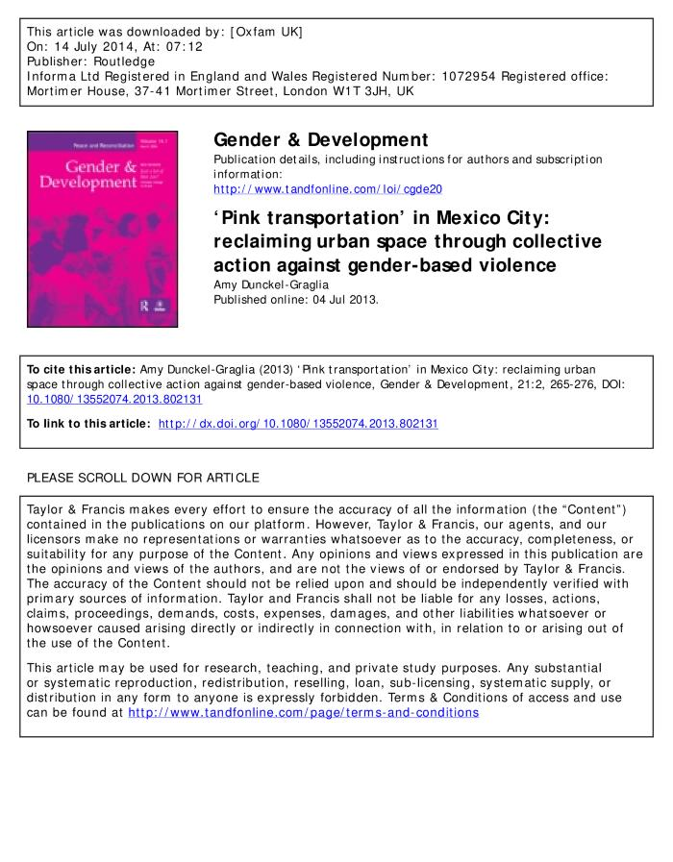
'Pink transportation' in Mexico city : reclaiming urban space through collective action against gender-based violence (c:amaz:7572)

Slide 213
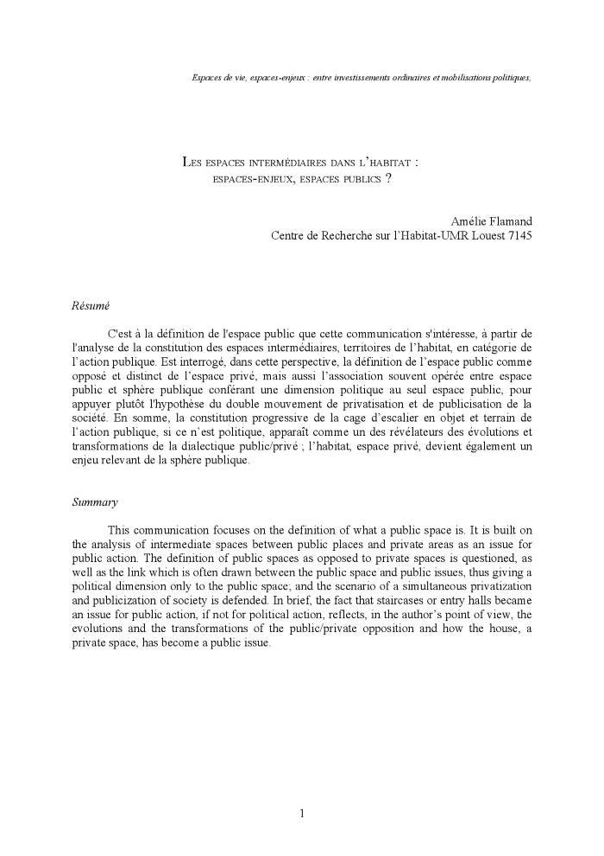
Les espaces intermédiaires dans l'habitat : espaces-enjeux, espaces publics? (c:amaz:7488)

Slide 214
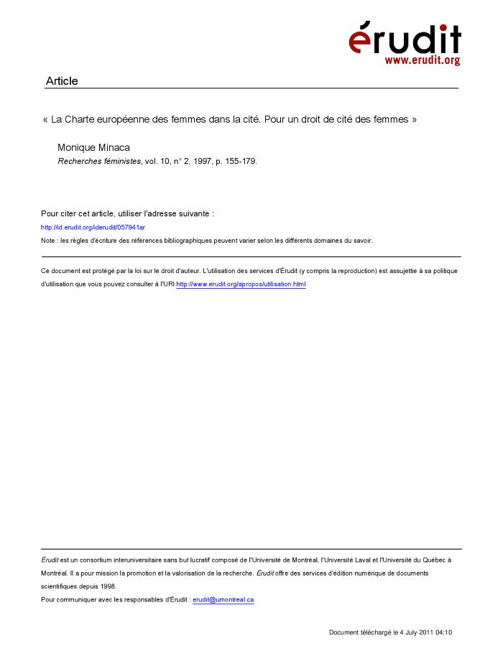
La Charte européenne des femmes dans la cité : pour un droit de cité des femmes (c:amaz:7406)

Slide 215
Opsignoorke : persmap van de campagne tegen partnergeweld (c:amaz:6622)

Slide 216
Rapport du Gouvernement de la Communauté Française consécutif au décret du 19 décembre 2002 portant suivi des résolutions de la Conférence des Nations Unies sur les Femmes à Pékin (de septembre 2002 à septembre 2003) (c:amaz:5255)

Slide 217
Rapport du Gouvernement de la Communauté Française consécutif au décret du 19 décembre 2002 portant suivi des résolutions de la Conférence des Nations Unies sur les Femmes à Pékin (de septembre 1999 à septembre 2002) (c:amaz:5253)

Slide 218
Veelzijdigheid in de partij : samenwerking tussen vrouwen en mannen in de CVP (c:amaz:5100)

Slide 219
Voor elke man een vrouw in het Parlement [CD] (c:amaz:5082)

Slide 220
Coming to knowledge, coming to politics : a reflection on feminist practices from the NextGENDERation network (c:amaz:4648)

Slide 221
Lancering van de campagne 'Ik kies voor Evenwicht' : persconferentie 18 oktober 2002 (c:amaz:4492)

Slide 222
Bespreking van het Verslag aan het Vlaams Parlement over de toepassing van het decreet van 13 mei 1997 houdende de opvolging van de resoluties van de Wereldvrouwenconferentie die van 4 tot 14 september 1995 in Peking heeft plaatsgehad (c:amaz:3999)

Slide 223
Acties ter verbetering van de communicatie bij de bestrijding van het kindersekstoerisme : oproep tot het indienen van voorstellen (c:amaz:3877)

Slide 224
Stop : jaarprogramma 2000 (c:amaz:3876)

Slide 225
Ontwerp mededeling van de Commissie aan de lidstaten tot vaststelling van de richtsnoeren voor programma's in het kader van de communautaire initiatieven (PCI's) waarvoor de lidstaten voorstellen voor steunverlening uit hoofde van het EQUAL-initiatief kunnen indienen (c:amaz:3841)

Slide 226
Gelijke kansen in de praktijk : een overzicht van structuren en acties in het kader van het provinciaal en gemeentelijk gelijke kansenbeleid (c:amaz:3775)

Slide 227
De vrouwen in de sociale verkiezingen (c:amaz:372)
Na de laatste sociale verkiezingen in 1991 waarbij sensibiliseringsacties voor vrouwen werden gevoerd gaat men na in hoeverre deze acties de kandidaatstelling en het stemgedrag van vrouwen hebben beïnvloed.

Slide 228
Daphne-initiatief : maatregelen ter bestrijding van geweld tegen kinderen, jongeren en vrouwen : eerste oproep tot het indienen van voorstellen 1999 (c:amaz:3699)

Slide 229
Initiative Daphné : mesures visant à combattre la violence exercée contre les enfants, les adolescents et les femmes : deuxième appel à propositions 1999 (c:amaz:3660)

Slide 230
Maatregelen ter bestrijding van geweld tegen kinderen, jongeren en vrouwen : eerste oproep tot het indienen van voorstellen 1999 [Daphne-initiatief] (c:amaz:3634)

Slide 231
Appel aux citoyennes et citoyens pour les élections européennes de juin 1999 (c:amaz:3374)

Slide 232
Gelijkheid en gelijkwaardigheid binnen het gezin : Vlaams forum in het kader van de 'Internationale Dag van het Gezin' 15 mei 1997 (c:amaz:3273)

Slide 233
Prises de position des sénatrices (c:amaz:3035)

Slide 234
L'importance de la mobilisation (c:amaz:3034)

Slide 235
La pornographie, anodine ? (c:amaz:3017)

Slide 236
L'écart de rémumération entre les femmes et hommes : facteurs explicatifs et perspectives de solutions (c:amaz:3011)

Slide 237
La Commission Femmes de la RTBF, aujourd'hui... (c:amaz:2538)
In mei '95 ondertekenden de administrateurs-generaal van de BRTF plechtig het 'Charter voor de gelijke kansen van vrouwen in de media'. Betekende dit een stap in de goede richting voor de loopbanen en de beeldvorming van vrouwen? In dit artikel overloopt de auteur de realisaties en de objectieven van de 'Commission Femmes' van de RTBF.

Slide 238
Europees symposium over wetenschappen en cultuur : de vrouwen in het Europese project (c:amaz:2223)
Kort verslag over het thema 'Vrouwen in het Europees project' van het Europees symposium over wetenschappen en cultuur dat in Echternach van 20 tot 22 juli 1995 plaatsvond.

Slide 239
Les méthodes de travail des ONG chinoises (c:amaz:2171)
Dit artikel behandelt de werking van de NGO's in China. Chinese NGO's werken nauw samen met de Chinese overheid en het is zo dat zij de beste resultaten bereiken. Hun leden recruteren NGO's uit beroepsorganisaties met het oog op een efficiente werking. Internationale afhankelijkheid wijzen zij af. Actieterreinen : gelijke pensioenleeftijd voor mannen en vrouwen, billijke aanwervingsvoorwaarden voor vrouwen, ... .

Slide 240
Ouderen en beleid (c:amaz:2109)
Korte bijdrage over de eerste actiedag van het Vlaams Ouderen Overleg Komitee, OOK genoemd te Heverlee. Twee thema's werden besproken nl. 'jong of oud, geen armoede in Vlaanderen' en 'ouderenadviesraden - voorstel van decreet'.

Slide 241
Dossier Verenigde Naties : de VN en de vrouwenemancipatie (c:amaz:1975)
In dit dossier beschrijft men de belangrijke bijdrage van de VN gedurende 50 jaar aan de emancipatie van de vrouw door de invloed van de wereldvrouwenconferenties. Deze werleldvrouwenconferenties stonden voor gelijkheid, ontwikkeling en vrede.

Slide 242
Vrouwen in 't zwart, deel 2 (c:amaz:1973)
Vervolg van het interview met Ria Convents in het vorig tijdschrift over de beweging 'Vrouwen in 't Zwart' die hier in België wekelijks op verschillende plaatsen in stilte en in het zwart gekleed hun morele steun betuigen aan vrouwen in een oorlogssituatie. De beweging voert ook acties om financiële en materiële steun te kunnen geven aan deze vrouwen.

Slide 243
Kansen voor vrouwen nog altijd niet gelijk : veel meer vrouwen dan mannen door armoede bedreigd (c:amaz:1947)
Ondanks het gelijke-kansenbeleid van de EU komen vrouwen nog vaak in slecht betaalde en slecht beschermde jobs terecht. Men licht hier enkele Europese acties en programma's toe die de werkgelegenheid voor vrouwen binnen de EU moeten bevorderen.

Slide 244
Vrouwen in 't zwart, deel 1 (c:amaz:1942)
Interview met Ria Convents over de beweging 'Vrouwen in 't Zwart' die hier in België wekelijks op verschillende plaatsen in stilte en in het zwart gekleed hun morele steun betuigen aan vrouwen in een oorlogssituatie. De beweging voert ook acties om financiële en materiële steun te kunnen geven aan deze vrouwen.

Slide 245
Des milliers de personnes se dirigent vers Beijing pour la Quatrième conférence mondiale sur les femmes (c:amaz:1933)
In dit artikel geeft men een kritische bespreking van het actieplatform van de Vierde Wereldvrouwenconferentie te Peking, september 1995. Men haalt hierbij vooral de onduidelijkheden en de vage formuleringen aan die in dit actieplatform gebruikt werden.

Slide 246
Beijing 1995 : een stap vooruit ? (c:amaz:1911)
In dit artikel gaat men na wat de vorige wereldvrouwenconferenties hebben opgeleverd voor de verbetering van de positie van de vrouw in de wereld. De Forward Looking Strategies van Naïrobi zijn weinig omgezet in de praktijk gedurende de voorbije tien jaar. Men vreest voor hetzelfde scenario na Beijing.

Slide 247
100 jaar Vrouwenbelangen [themanummer] (c:amaz:1737)
De Nederlandse 'Vereniging voor Vrouwenbelangen, Vrouwenarbeid en Gelijk Staatsburgerschap' bestaat 100 jaar. In dit themanummer wordt stilgestaan bij dit unieke feit. De thema's van toen zijn echter nog steeds actueel. Bijzondere aandacht wordt besteed aan de politieke participatie van vrouwen.

Slide 248
Stratégies : égalité des chances dans l'enseignement (c:amaz:1576)
In dit artikel kaart men aan waarom zowel de opzet van het gemengd onderwijs als de projecten, die meisjes moeten aanzetten om minder traditonele richtingen te kiezen met het oog op betere beroepskansen, minder goede resultaten afleveren. In het gemengd onderwijs ontbreekt het aan een emancipatorisch pedagogiek. De projecten worden te eng gedacht. Men promoot de klassiek mannelijke opties (techniek, wiskunde, exacte wetenschappen) ten koste van de traditioneel vrouwelijke interessegebieden (taal, communicatie, zorg). Meisjes worden geculpabiliseerd. Werkelijk ernstig nemen van emancipatorisch onderwijs houdt, aldus de auteur, niet enkel in dat er aandacht wordt geschonken aan de seksuele differentie binnen de school, maar ook dat de structuren van de school en van de samenleving zelf bevraagd worden.

Slide 249
Een vrachtwagen van vrouwen voor vrouwen : persbericht (c:amaz:1417)
De VAK-vrijwilligers en talrijke sympatisanten stuurden een vrachtwagen met panty's, afwasmiddelen, tandenborstels, maandverbanden, naaigrief... naar Tuzla. Het VAK verenigt vrouwenorganisaties en individuele vrouwen die gewelddaden tegen vrouwen in oorlogstijd wensen aan te klagen en tevens konkreet steun en hulp bieden aan vrouwen in ex-Joegoslavië.

Slide 250
Décision No 803/2004/CE du Parlement Européen et du Conseil du 21 avril 2004 adoptant le programme d'action communautaire (2004-2008) visant à prévenir et à combattre la violence envers les enfants, les adolescents et les femmes et à protéger les victimes et les groupes à risque (programme Daphné II). (c:amaz:10908)

Slide 251
Position commune (CE) no 5/2004 du 1er décembre 2003 arrêtée par le Conseil, statuant conformément à la procédure visée à l'article 251 du traité instituant la Communauté Européenne, en vue de l'adoption d'une décision du Parlement Européen et du Conseil adoptant le programme d'action communautaire (2004-2008) visant à prévenir et à combattre la violence envers les enfants, les adolescents et les femmes et à protéger les victimes et les groupes à risque (programme Daphne II) (c:amaz:10777)

Slide 252
Politiek en de man-vrouwrelaties (c:amaz:1033)
De ondervertegenwoordiging van vrouwen in de politieke besluitvorming blijft schrijnend. In een eerste deel van dit artikel geeft de auteur een overzicht van acties ten voordele van vrouwen die reeds ondernomen werden zowel door de overheid als door andere organisaties. Tenslotte laat hij de Nationale Vrouwenraad aan het woord in een interview met Mieke Van Haegendoren (voorzitster NVR) en Katrien Bruggeman (opvolging vanuit de NVR van acties voor politieke participatie). De NVR ondersteunt de Coördinatie van Politieke Vrouwengroepen voor Paritaire Democratie en verleent zijn medewerking aan de acties die hierrond ondernomen worden.

Slide 253
Décision du Conseil du 27 novembre 2000 établissant un programme d'action communautaire de lutte contre la discrimination (2001-2006) (2000/750/CE) (c:amaz:10264)

Slide 254
Verslag over het verslag van de Commissie over de tenuitvoerlegging van de aanbeveling van de Raad 96/94 van 2 december 1996 betreffende de evenwichtige deelneming van vrouwen en mannen aan het besluitvormingsproces (COM(2000)120-C5-0210/2000-2000/2117(COS)) (c:amaz:10041)

Slide 255
Rapport sur le rapport de la Commission concernant la mise en oeuvre de la recommandation du Conseil n° 96/94 du 2 décembre 1996 sur une participation équilibrée des femmes et des hommes aux processus de décision (COM(2000)120-C5-0210/2000-2000/2117(COS)) (c:amaz:10040)

Slide 256
Europa is een vrouw (c:amaz:1001)
Naar aanleiding van de Europese verkiezingen worden in dit dossier een aantal thema's belicht, nl. het socialistisch tienpuntenprogramma voor vrouwen in Europa, de campagne voor de Europese verkiezingen, de beginselverklaring over de gelijke kansen tussen mannen en vrouwen in Europa en de betekenis van Europa voor de vrouw.

